Slide 1
Prediction of fine particulate matter (PM_{2.5}) concentrations

Slide 2
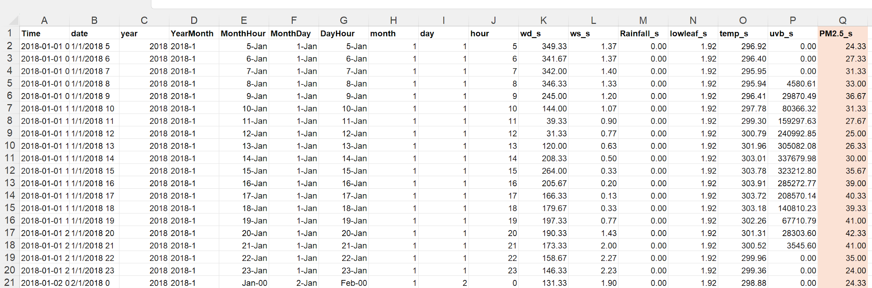
Data
Target: cột PM2.5_s
Dự đoán nồng độ PM_{2.5} dựa vào các biến thời gian và điều kiện thời tiết
Data thu thập tại Tp.HCM từ năm 2018-2023
Training set: 2018-2021
Test set: 2022 và 2023

Slide 3
Models
Dùng dữ liệu PM_{2.5} concentrations của 6 giờ, 12 giờ, và 24 giờ trước đó để dự đoán cho 1 giờ tiếp theo. (series to supervised)
Target: PM2.5 concentrations
Input: Year, Month, Day, Hour, các biến thời tiết, PM_{2.5} concentrations của 6/12/24 giờ trước đó.
Các biến thời tiết: wd: wind direction; ws: wind speed; rainfall: lượng mưa; lowleaf: diện tích lá cây; temp: nhiệt độ không khí; uvb: chỉ số UV;

Slide 4
Models (5 models)
Linear regression, SVR + linear, SVR + poly
CNN 🡪 Nhóm tự code
CNN+Bi-LSTM hoặc CNN+LSTM 🡪 Nhóm cải tiến để model performance tốt hơn
Evaluation metrics: RMSE, MAE, R2

